Slide 1
государственное бюджетное профессиональное образовательно учреждение
«Пермский политехнический колледж имени Н.Г. Славянова»
Международный день борьбы с наркоманией
Дровняшина Валерия Андреевна
Группа СА-21

Slide 2
Тема выступления
Генеральная Ассамблея Организации объединенных наций в 1987 г. провозгласила 1 марта Международным днем борьбы с наркоманией и незаконным оборотом наркотиков, определив тем самым всю важность проблемы и проявив свою решимость расширять международное сотрудничество для достижения цели – мирового сообщества, свободного от наркомании. Сегодня наркомания поразила все страны мира.
Дровняшина Валерия Андреевна

Slide 3
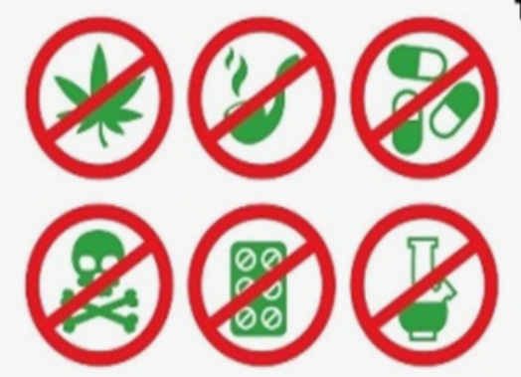
Тема выступления
Исследования
По данным исследований, во всем мире хотя бы один раз каннабис (марихуана) употребляли 13,8 миллиона молодых людей в возрасте 15-16 лет. Критическим периодом в плане приобщения к психоактивным веществам является период с раннего (12-14 лет) до позднего (15-17 лет) подросткового возраста, а наибольшая доля лиц, употребляющих психоактивные вещества, приходится на возраст 18-25 лет.
Дровняшина Валерия Андреевна

Slide 4
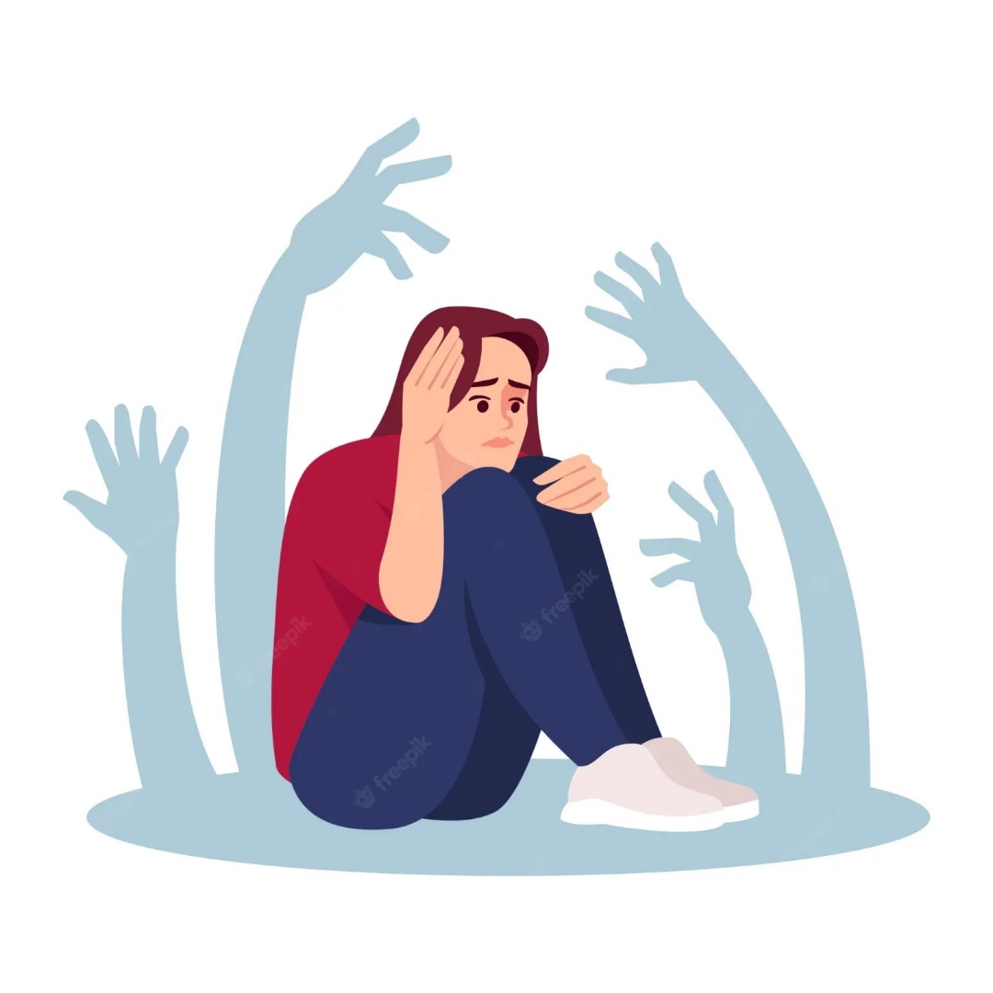
Тема выступления
Предпосылки
Некоторые психологические предпосылки к заболеванию:
Низкая или, наоборот, завышенная самооценка.
Сложности в общении.
Психологические комплексы.
Неумение справляться со своими чувствами.
Высокий уровень внутреннего напряжения.
Склонность к рискованным ситуациям.
Дровняшина Валерия Андреевна

Slide 5
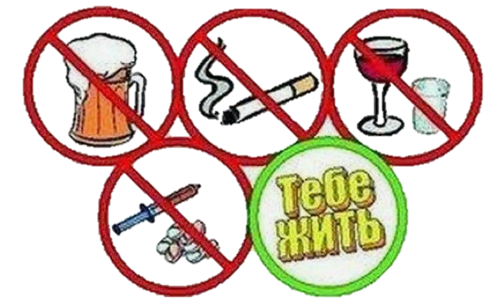
Тема выступления
Предпосылки
Предпосылки и проявления наркомании на социальном уровне:
Употребление химических веществ (алкоголь, табак) – традиционно и легально. Употребление - социальная норма, не нормально не употреблять.
Неполная семья, нездоровая атмосфера в семье (даже в полной).
Частые переезды.
Зависимость в семье.
Доступность веществ.
Мода.
Реклама – не только прямая реклама алкогольных напитков, но и косвенная, например, реклама обезболивающих – таблетка от боли.
Отсутствие четких жизненных ориентиров, разорванные поколения.
Нет позитивного взрослого – здоровой модели поведения.
Дровняшина Валерия Андреевна

Slide 6
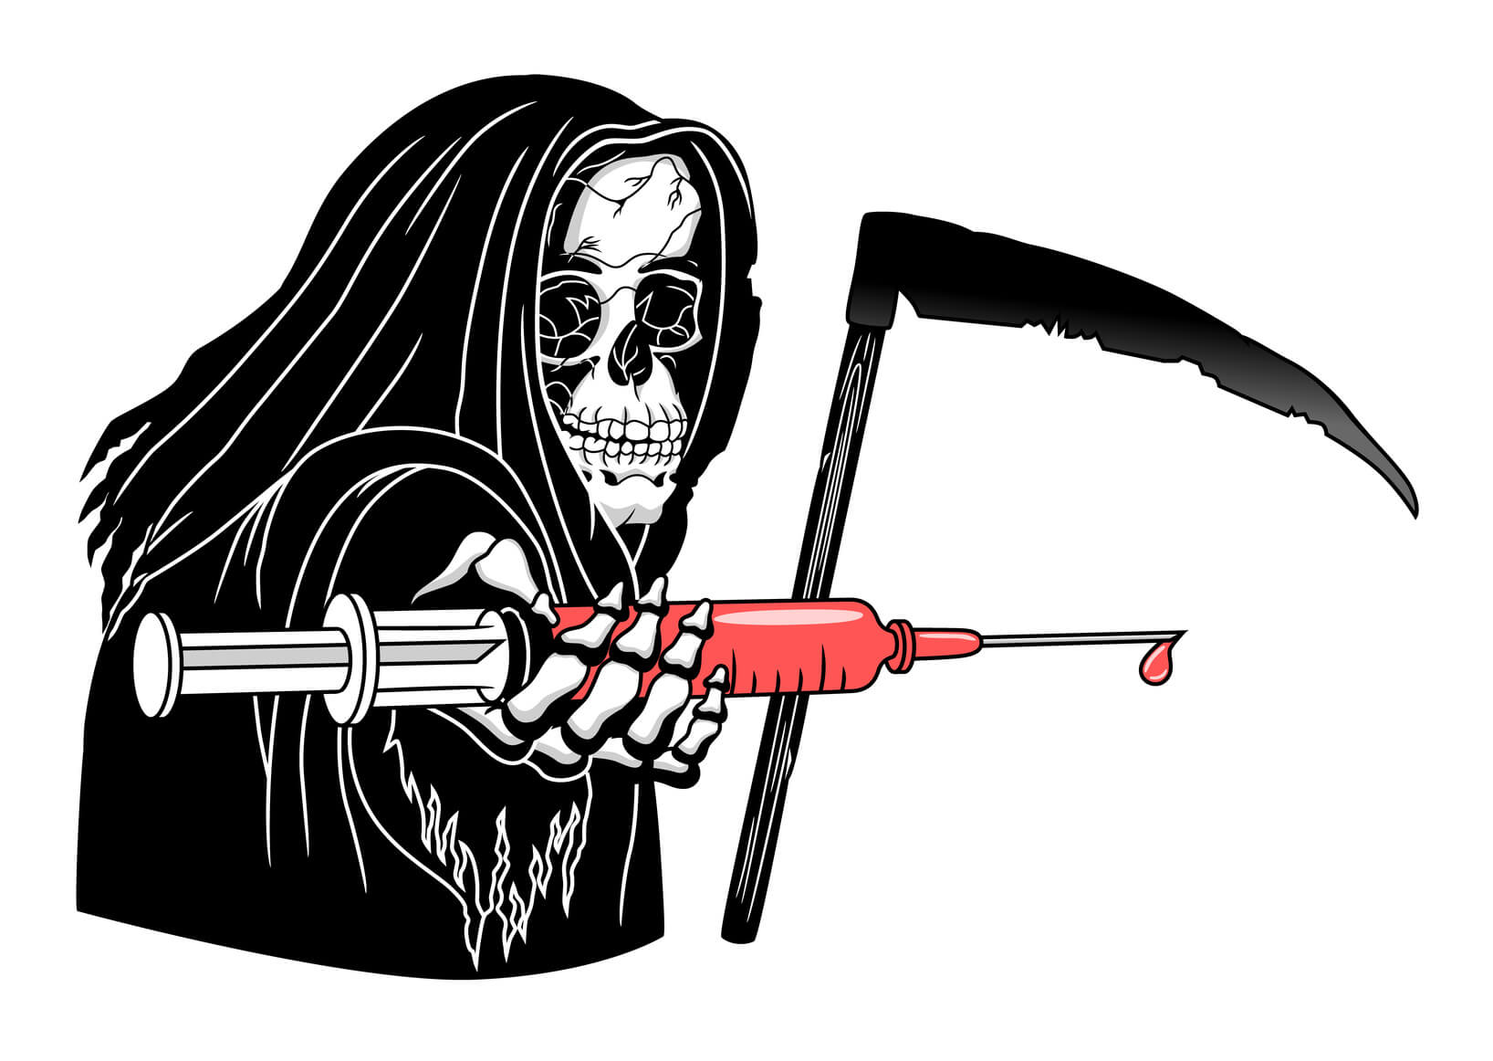
Тема выступления
Последствия употребления
Употребление наркотиков приводит к необратимым изменениям в организме человека. Под действием наркотиков погибают клетки мозга, страдает сердечно-сосудистая система, разрушаются клетки крови, возникает склонность к тромбозам сосудов и незаживающим язвам, выпадают зубы и волосы. В печени развивается тяжелый воспалительный процесс – гепатит, а затем цирроз. Дети, родившиеся у матерей, злоупотребляющих наркотическими веществами, имеют целый ряд медицинских проблем: маленький вес при рождении, пороки развития, проблемы неврологического характера. С распространением наркомании тесно связана проблема СПИДа.
Дровняшина Валерия Андреевна

Slide 7
Тема выступления
Объекты в Docker
Наркомания – болезнь, при которой, как ни при какой другой, чрезвычайно важно отношение к ней человека, осознание им всей ее опасности, неминуемых тяжелых последствий, необходимо желание самого человека сбросить тяжкое бремя страшного недуга.
Эксперименты с наркотиками всегда заканчиваются ущербом для себя и никогда не проходят бесследно для психики и тела.
Помните! Наркомания – это путь «в никуда», дорога «в один конец». Будьте благоразумны сами и бдительны по отношению к окружающим вас близким людям, в особенности, к детям.
Ни под каким предлогом, ни под каким видом, ни из любопытства, ни из чувства товарищества, ни в одиночку, ни в группе, не принимайте наркотики. Не потеряйте свой человеческий образ!
Дровняшина Валерия Андреевна

Slide 8
Тема выступления
Спасибо за внимание
Ведите здоровый образ жизни!
Дровняшина Валерия Андреевна

